Slide 1
El título de la presentación
El autor de la presentación y filiación

Slide 2
El título de esta diapositiva
Cuentan de un sabio que
Un día tan pobre y mísero estaba
Que sólo se sustentaba con las hierbas
Que cogía

Slide 3
Nueva sección
Con subtítulo

Slide 4
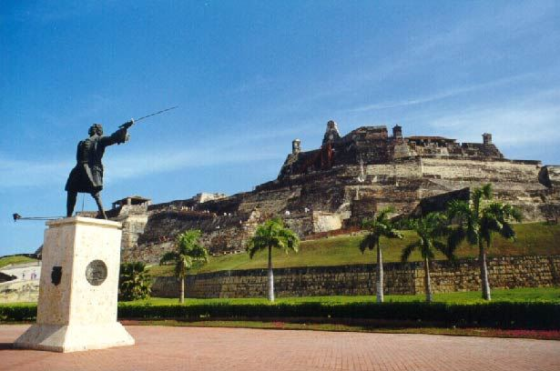
Ilustrando algo
Cuentan de un sabio que un día
Tan pobre y mísero estaba
Que sólo se sustentaba
Con las hierbas que cogía.

Slide 5
Gracias
Fulanito de Tal.
Profesor de tal en la universidad tal.
email@correo.com

